Slide 1

Le tecnologie a disposizione dei clinici
Dott.ssa Lara Tollapi
S.D. Anestesia e Terapia del Dolore
Responsabile Team Accessi Vascolari
Azienda Ospedaliera Universitaria Pisana

Slide 2

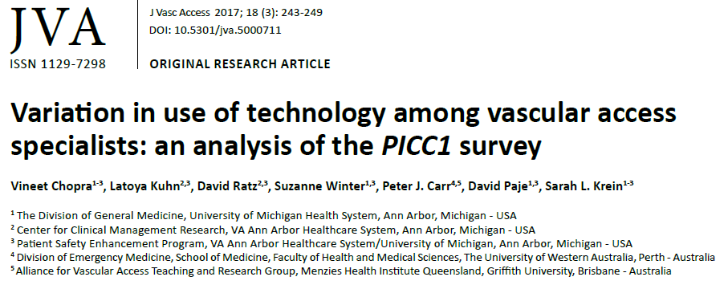


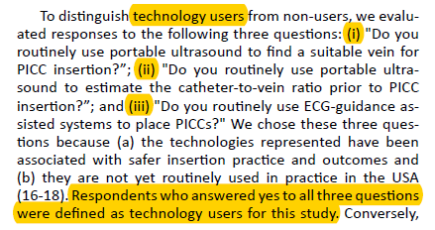
QUALI TECNOLOGIE ?

Slide 3
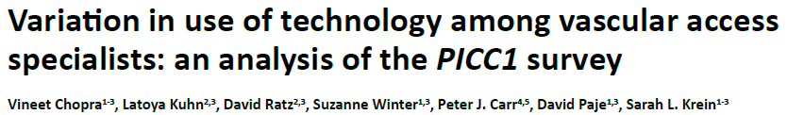

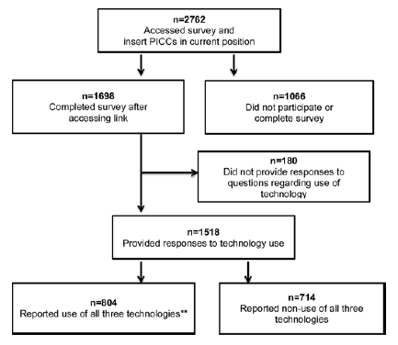
96% uso dell’ecografo per identificare la vena idonea
83% uso dell’ecografo per stima del rapporto catetere-vena
62% uso dell’ECG endocavitario
Technology users:
maggiore esperienza,
maggior numero di impianti
maggior numero di impiantatori certificati
uso più appropriato di sistemi di fissaggio e medicazione

Slide 4
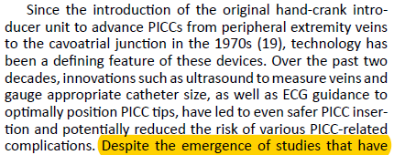
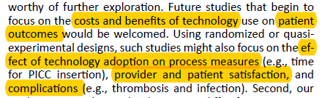
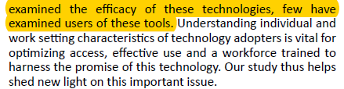


Slide 5
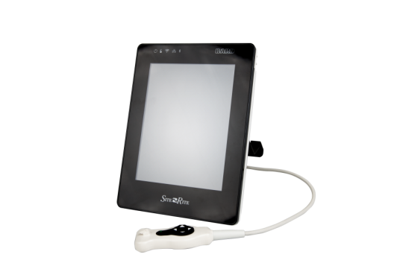
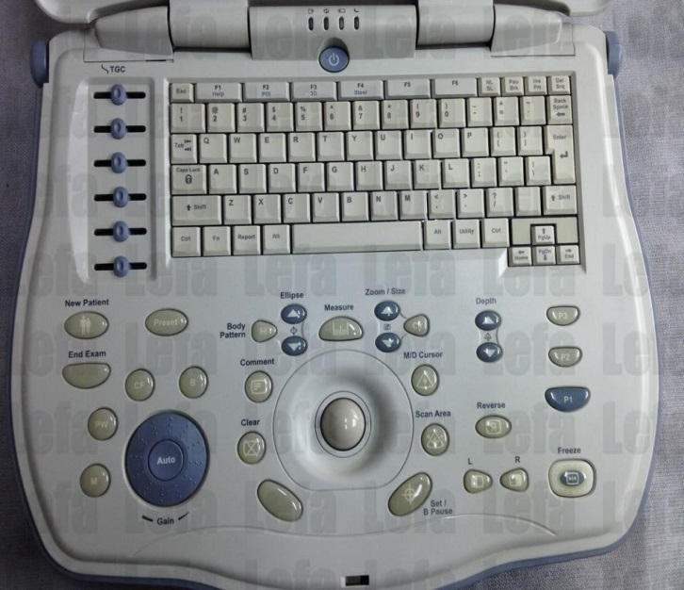
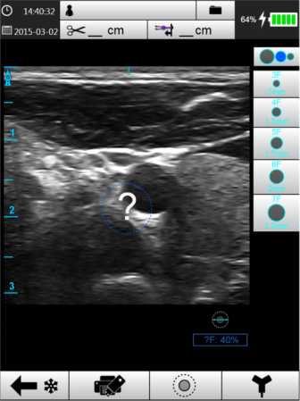
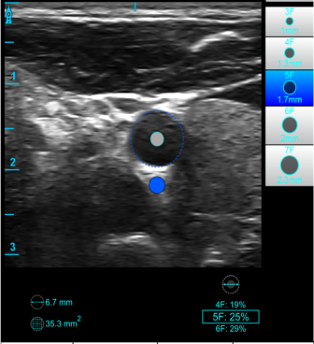
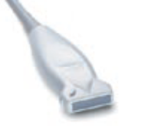
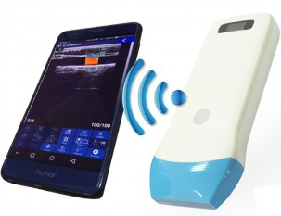
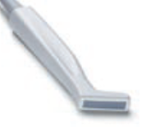
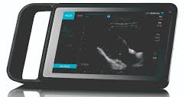
Technology:
1. " Do you routinely use portable ultrasound to find a suitable vein for PICC insertion? " 96%
2. " Do you routinely use portable ultrasound to estimate the catheter-to-vein ratio prior to
PICC insertion? " 83%

Slide 6


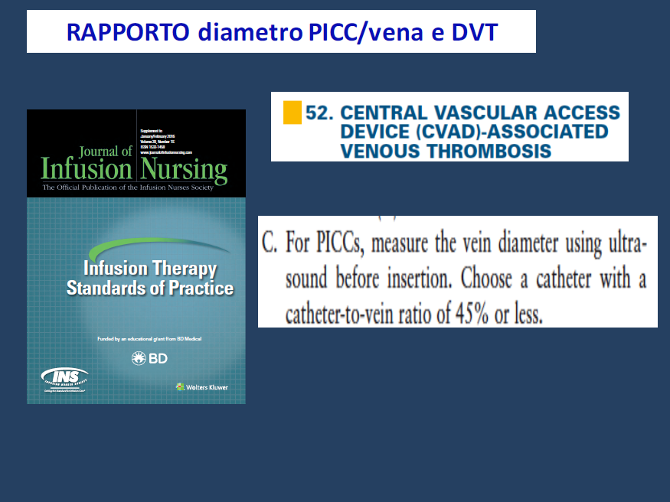
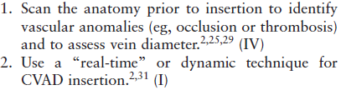


Infusion Nursing Recommendations 2016

Slide 7


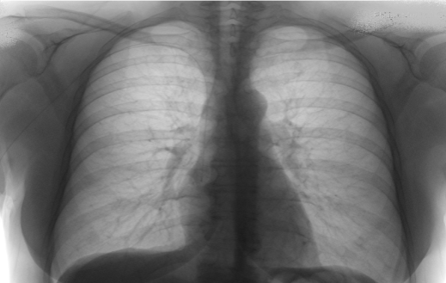
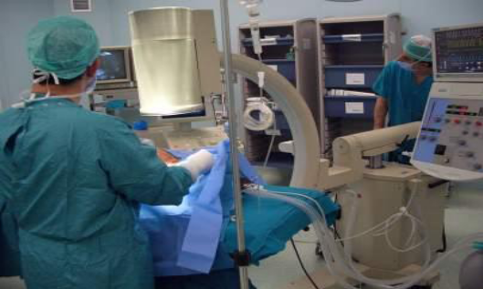

Technology:
3. "Do you routinely use ECG-guidance assisted systems to place PICCs?" 62%
Evoluzione delle Raccomandazioni EBM
2006
Gold standard, but …
35.8 Tip location of a CVAD shall be determined radiographically or by other approved technologies prior to initiation of infusion therapy.
2011
Why “other” technologies ?

Slide 8


FDA & JOINT COMMISSION
Both the FDA and Joint Commission have initiatives to reduce patient exposure to radiation.
“In order to reduce the exposure of the patient to ionizing radiation, use other imaging techniques, such as ultrasound or MRI, whenever these tests will produce the required diagnostic information at a similar quality level.” – The Joint Commission

Slide 9
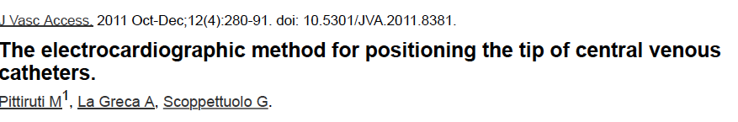

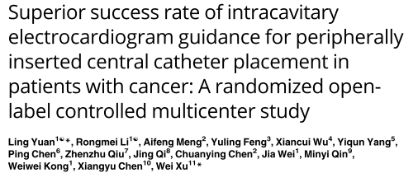
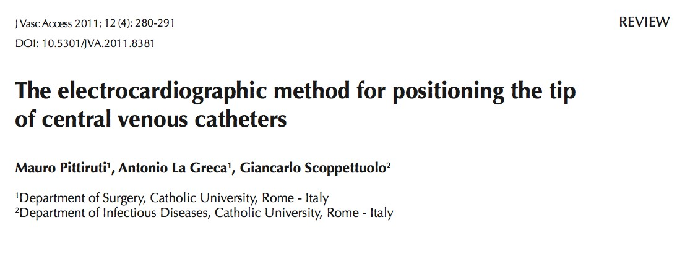
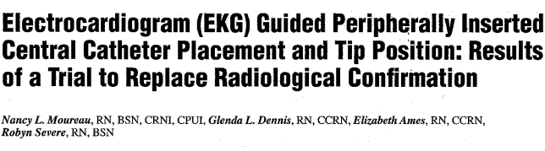
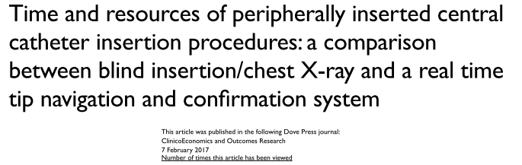
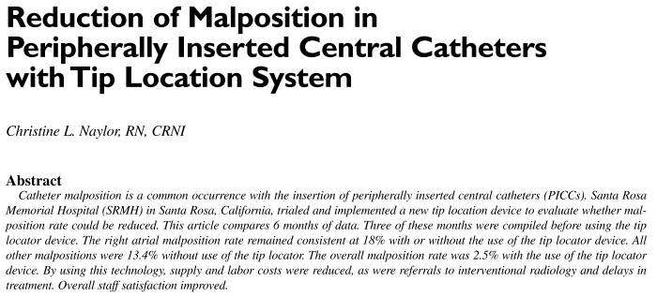
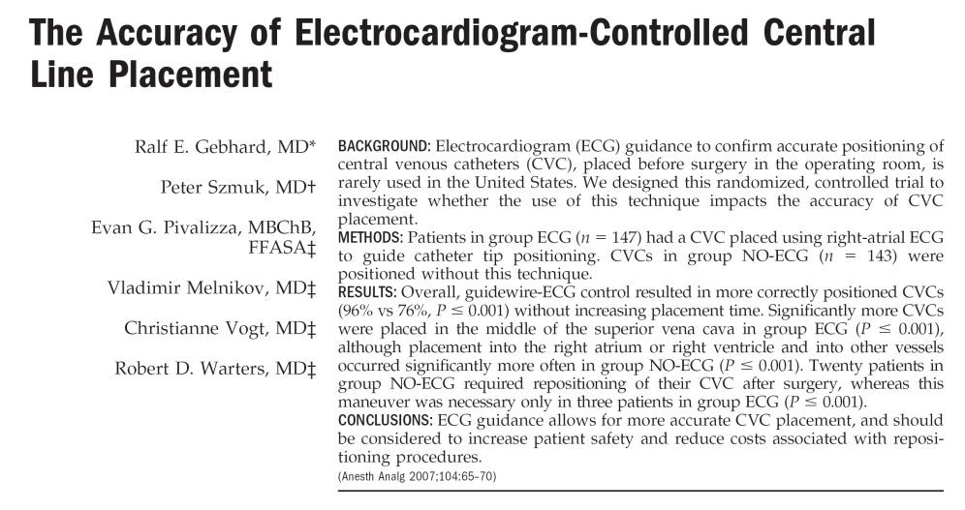
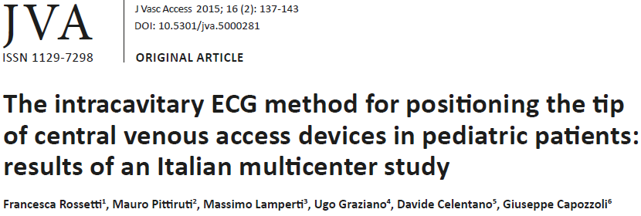
EVIDENZE
ECG GUIDA: ACCURATEZZA
In che % di casi la ‘P atriale’ corrisponde alla giunzione cavo-atriale?
• Koong S. Anesth Analg 2004: 100%
• Pelagatti C. JVA 2011: 91%
• Gebhard R. Anesth Analg 2007: 96%
• Ender J. JCTVA: 99%
• Capozzoli G JVA 2012: 99%
• Pittiruti M. JVA 2012: 99%
• Rossetti F. JVA 2014: 99%
JAVA, 2008. Vol. 13, No. 4: 112-119

Slide 10


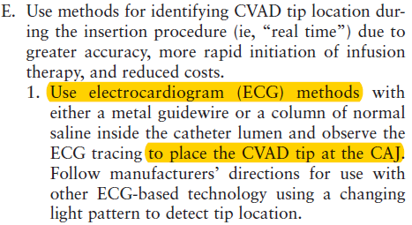
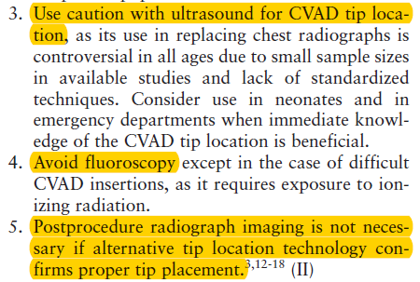
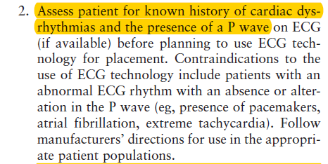
Infusion Nursing Recommendations 2016

Slide 11
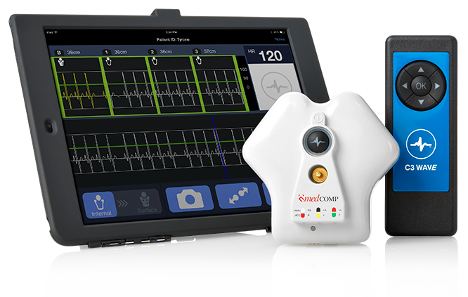
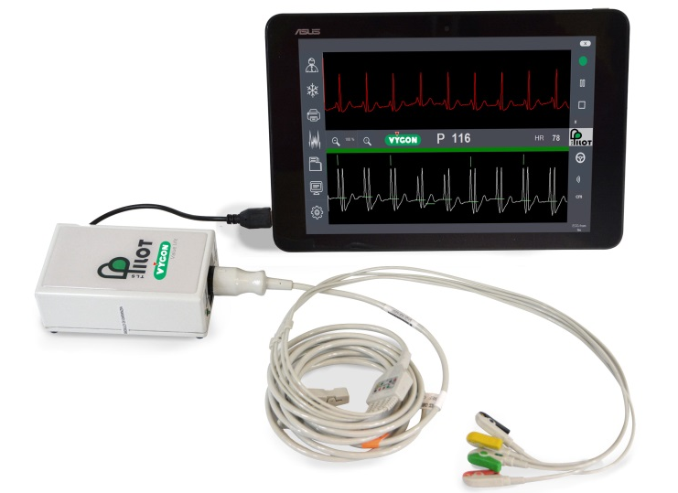
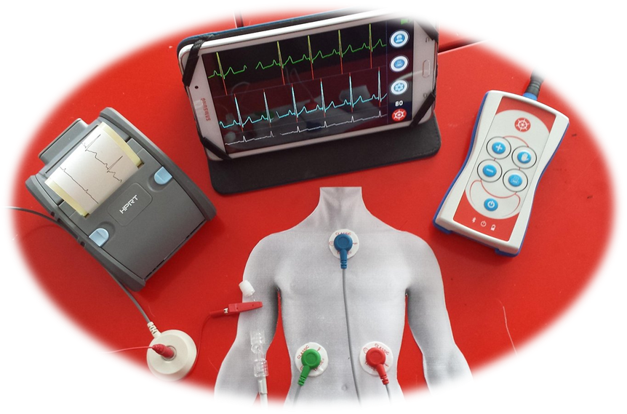

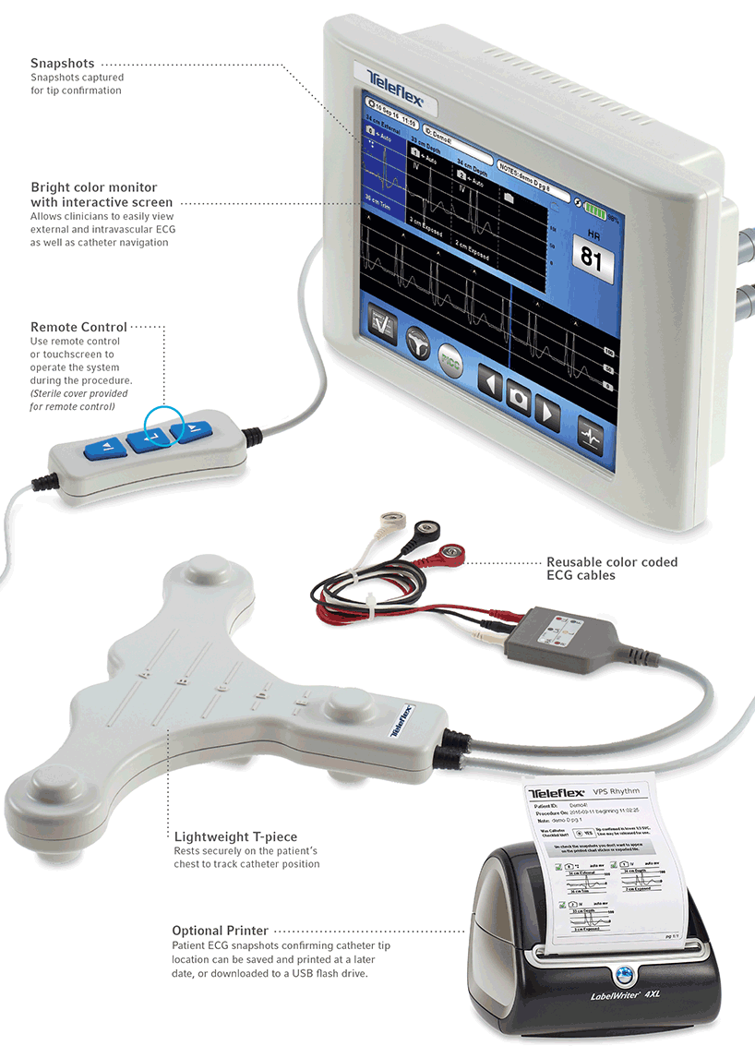
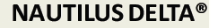
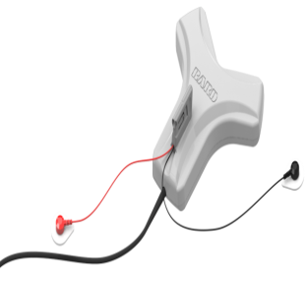
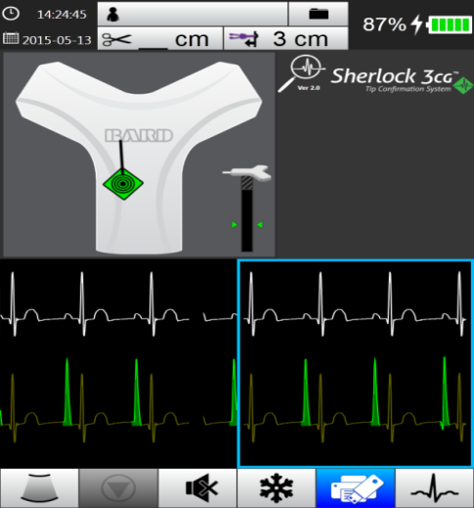
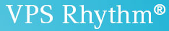
Quali strumenti?

Slide 12
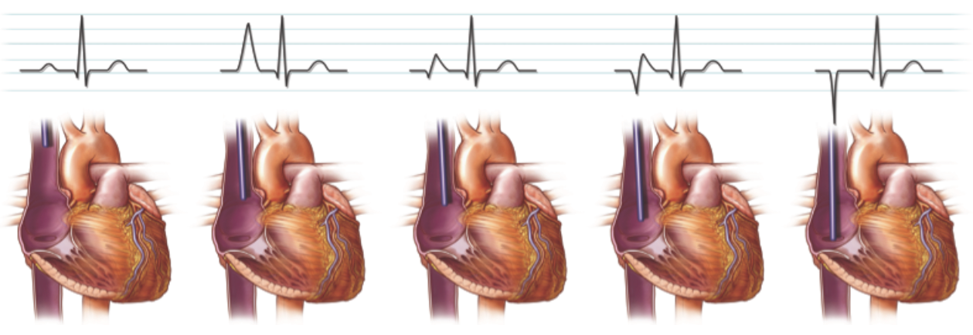

Il metodo dell’ ECG-guida
ECG intracavitario (II DERIV)
Modificazioni onda P durante progressione dell’elettrodo intracavitario dalla periferia al cuore → GIUNZIONE ATRIO-CAVALE: onda P massimale
Permettono un ecg comparativo che identifica la massima ampiezza dell’onda P
I recenti progressi tecnologici, hanno sviluppato sistemi innovativi integrando e combinando il metodo ECG con il tracking elettromagnetico (es. Sherlock 3CG™ TCS, VPS Rhythm), fornendo la possibilità all’operatore di seguire real-time la direzione del catetere fino al raggiungimento della posizione ottimale

Slide 13
Utilità e vantaggi
Completo controllo intraprocedurale
Immediata conferma del corretto posizionamento della punta del catetere (PICC “bedside” , domiciliare)
Riduce i tempi di attesa per l’inizio della terapia
Riduce al minimo i malposizionamenti primari
Elimina i costi legati all’Rx
Elimina l’esposizione a radiazioni
Garantisce procedure standard e rispetto delle linee guida

Slide 14
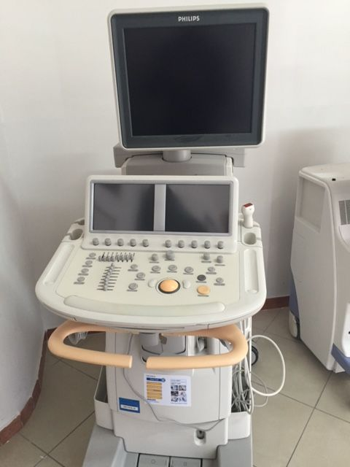
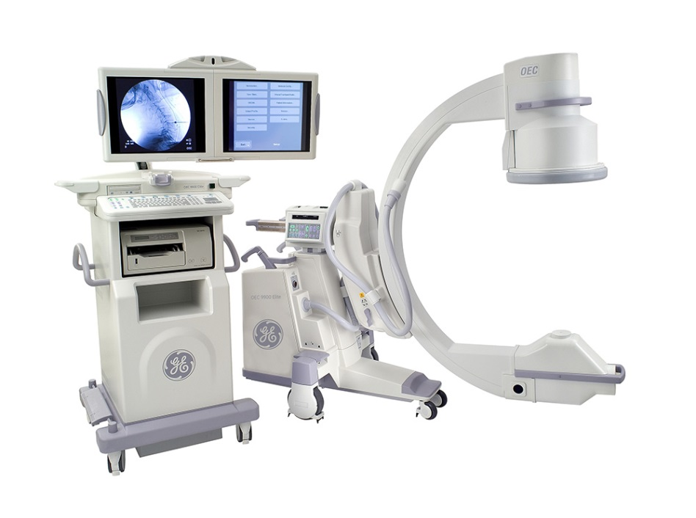
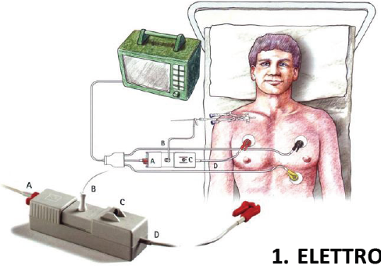
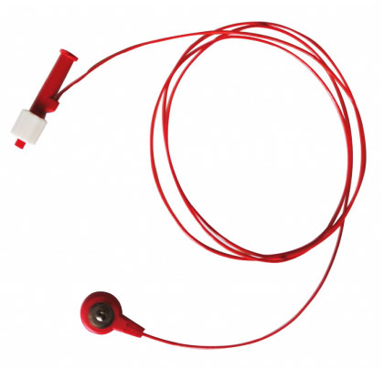

Queste tecnologie sono realmente a disposizione dei clinici?

Slide 15

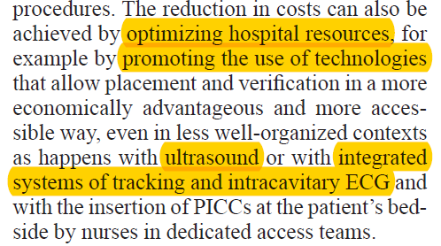

Slide 16

Thanks for the attention
tollapi.l@gmail.com

